Slide 1

INSONNIA e INSONNIE
Dott.ssa Serena Botto
Medico Pediatra
Master in Medicina del Sonno
049- 723413
338- 4811244
serenabotto@gmail.com

Slide 2
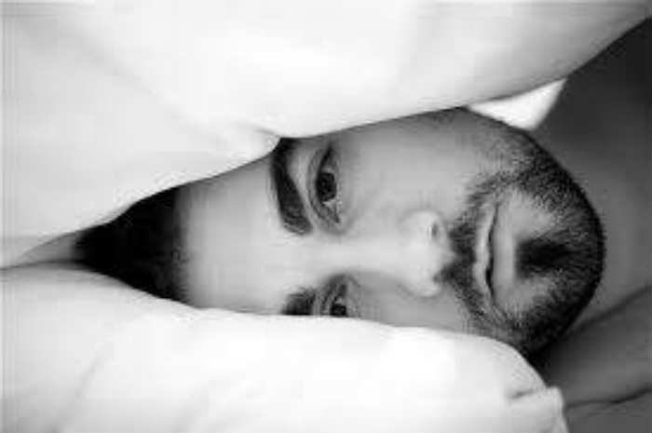
DISORDINE CRONICO DI INSONNIA ICSD-3, 2014
A. Paziente, genitore o caregiver riporta:
Difficoltà a iniziare e mantenere il sonno
Risveglio mattutino precoce
Resistenza ad andare a letto e addormentarsi senza l’intervento del genitore o caregiver
Funzionamento diurno alterato
Non può essere spiegato esclusivamente da inadeguate opportunità e circostanze
Per almeno 3 mesi
3 volte /settimana
Non meglio spiegato da altro disturbo sonno-veglia o da un’altra condizione medica o mentale coesistente

Slide 3
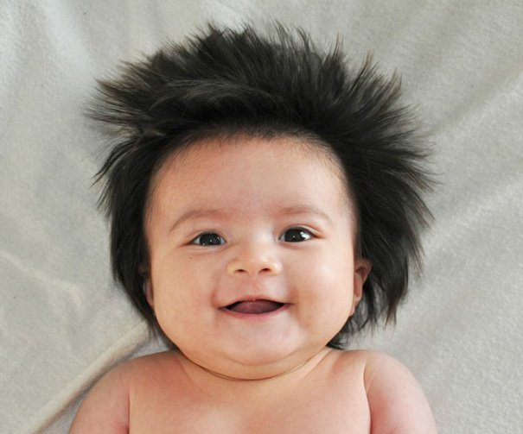
INSONNIA PEDIATRICA (ICDS-3)
L’insonnia pediatrica è stata inclusa in una singola entità con quella dell’adulto, sotto il termine di disordine cronico di insonnia
Nei commenti sono stati descritti 3 sottotipi Comportamentali eziologia ascrivibile a comportamenti errati appresi dal bambino
– 1) Sleep-Onset Association type: i bambini che si rifiutano di dormire perchè necessitano di uno specifico oggetto o persona per addormentarsi o riaddormentarsi
– 2) Limit-Setting type: quando i genitori perdono il controllo sul comportamento dei bambini all’addormentamento o nei risvegli notturni
– 3) Combined type: sintomi misti dei due sottotipi precedenti

Slide 4
INSONNIA CRONICA DELL’ INFANZIA
A partire dai 6 mesi di età è ragionevole considerare una diagnosi di disturbo di insonnia cronica, a meno che l’insonnia sia molto marcata in età precoce
I genitori che hanno aspettative irrealistiche di sonno per i loro figli possono predisporli ad insonnia mettendoli a letto troppo presto o assegnando troppo tempo a letto ogni notte
E’ spesso associata a un temperamento difficile, così come ad altre condizioni mediche e psichiatriche

Slide 5

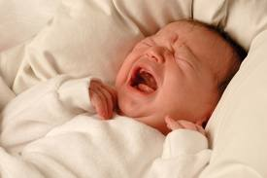
Esistono secondo Anders (1979) due tipi di neonati:
- self-soothers (autosufficienti: si riaddormentano senza svegliare i genitori)
- segnalatori (che piangono di notte)
Nessuna differenza nell’organizzazione del sonno, ma nelle pratiche dei genitori all’addormentamento e ai risvegli
Associazioni positive del sonno:
Associazioni negative del sonno:
Ciuccio
Rumori bianchi
Fratello che condivide stanza
Allattamento al seno- biberon
Cullamento - Dondolamento
Tocco genitoriale

Slide 6
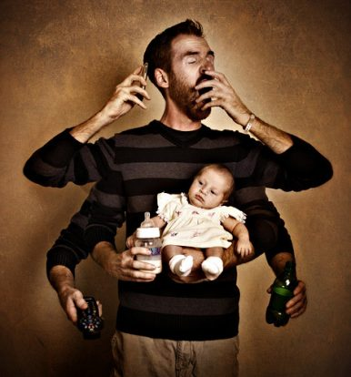
PRATICHE COMUNI DA EVITARE
ALL’ ADDORMENTAMENTO
Seno o biberon mentre ci si addormenta
Dondolare e addormentare il bambino tra le braccia dei genitori
Permettere di toccare i capelli o altri parti del corpo
Addormentarsi nel letto con il bambino
Somministrare infusi a base di erbe
Lasciare che il bambino si stanchi molto per farlo addormentare più facilmente
Addormentare il bambino con TV o device

Slide 7
PREVALENZA DELL’INSONNIA
15-30 % dei bambini in età prescolare: 1 - 5 anni
11-15 % in età scolare : 6 - 12 anni
20-30 % negli adolescenti
La richiesta di consulenza sui problemi di sonno dipende più dall’effetto sui genitori che dall’effetto sul bambino

Slide 8
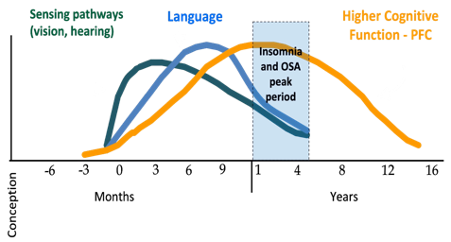
SONNO E SVILUPPO CEREBRALE
Il periodo di picco dell’insonnia è un periodo di particolare suscettibilità per lo sviluppo della corteccia prefrontale (PFC) (Gozal, 2001) che può essere solo parzialmente reversibile (Beebe e Gozal, 2002)
L’ impatto della deprivazione di sonno è più evidente nelle aree cerebrali frontali (Cajochen, 2001)
Importanti progressi nelle funzioni esecutive hanno luogo tra 1- 6 aa (Zelazo , 2008)
Il potenziale impatto del sonno sulle funzioni esecutive può essere particolarmente potente all’inizio dello sviluppo , quando il cervello mostra una sostanziale plasticità

Slide 9

CONSEGUENZE DELL’INSONNIA
problemi di attenzione
iperattività
comportamento oppositivo e aggressivo
disturbi dell’ umore
ansia
prestazioni cognitive inferiori (Turnbull et al , 2013)

Slide 10

CONSEGUENZE SUI GENITORI
Scarsa salute fisica e mentale (Hiscock et al. , 2007)
Depressione materna (Mindell et al., 2009)
Abuso sul bambino, Infanticidio. Il 70 % delle madri con neonati con coliche ha pensieri/fantasie aggressive nei confronti dei figli; il 26 % ammette di pensare all’infanticidio durante le coliche (Levistsky et al., 2000)
Aumento del rischio di incidenti stradali
Conseguenze sulla vita lavorativa
Tempo di sonno perso dai genitori per crescere un bambino: dalla nascita all’adolescenza : 645 ore di sonno perduto (Hagen et al., 2013)

Slide 11
PERSISTENZA DELL’INSONNIA
Il 15-30 % dei bambini in età prescolare ha difficoltà di addormentamento o risvegli notturni multipli e questi disturbi si verificano ancora nel 11-15 % dei bambini in età scolare
La persistenza dei sintomi di insonnia è del 56 % con il solo 30,3 % in completa remissione; sesso femminile, minoranza etnica, basso status socio-economico, disturbi psichiatrici/comportamentali o neurologici, obesità, fumo e cronotipo serale sono associati a una maggiore persistenza dell’insonnia (Fernandez Mendoza et al, 2021)
Problemi di sonno nell’infanzia predicono comportamenti esternalizzanti, sintomi depressivi, ansia e in generale una salute mentale più scarsa in adolescenza (Shimizu et al, 2021)

Slide 12
INSONNIE DURANTE LO SVILUPPO
INFANZIA/PRESCOLARE
Insonnia comportamentale (associazione/ limit setting)
Coliche
Allergia alimentare (allergia proteine latte vaccino)
SCOLARE
Insonnia iniziale
Paure all’addormentamento
ADOLESCENZA
Cattiva igiene del sonno/Sindrome da fase di sonno ritardata
Insonnia da abuso di sostanze
Insonnia ambientale (tecnologia…)
INDIPENDENTE DALL’ETA’
Associata con disturbi medici, neurologici o psichiatrici

Slide 13
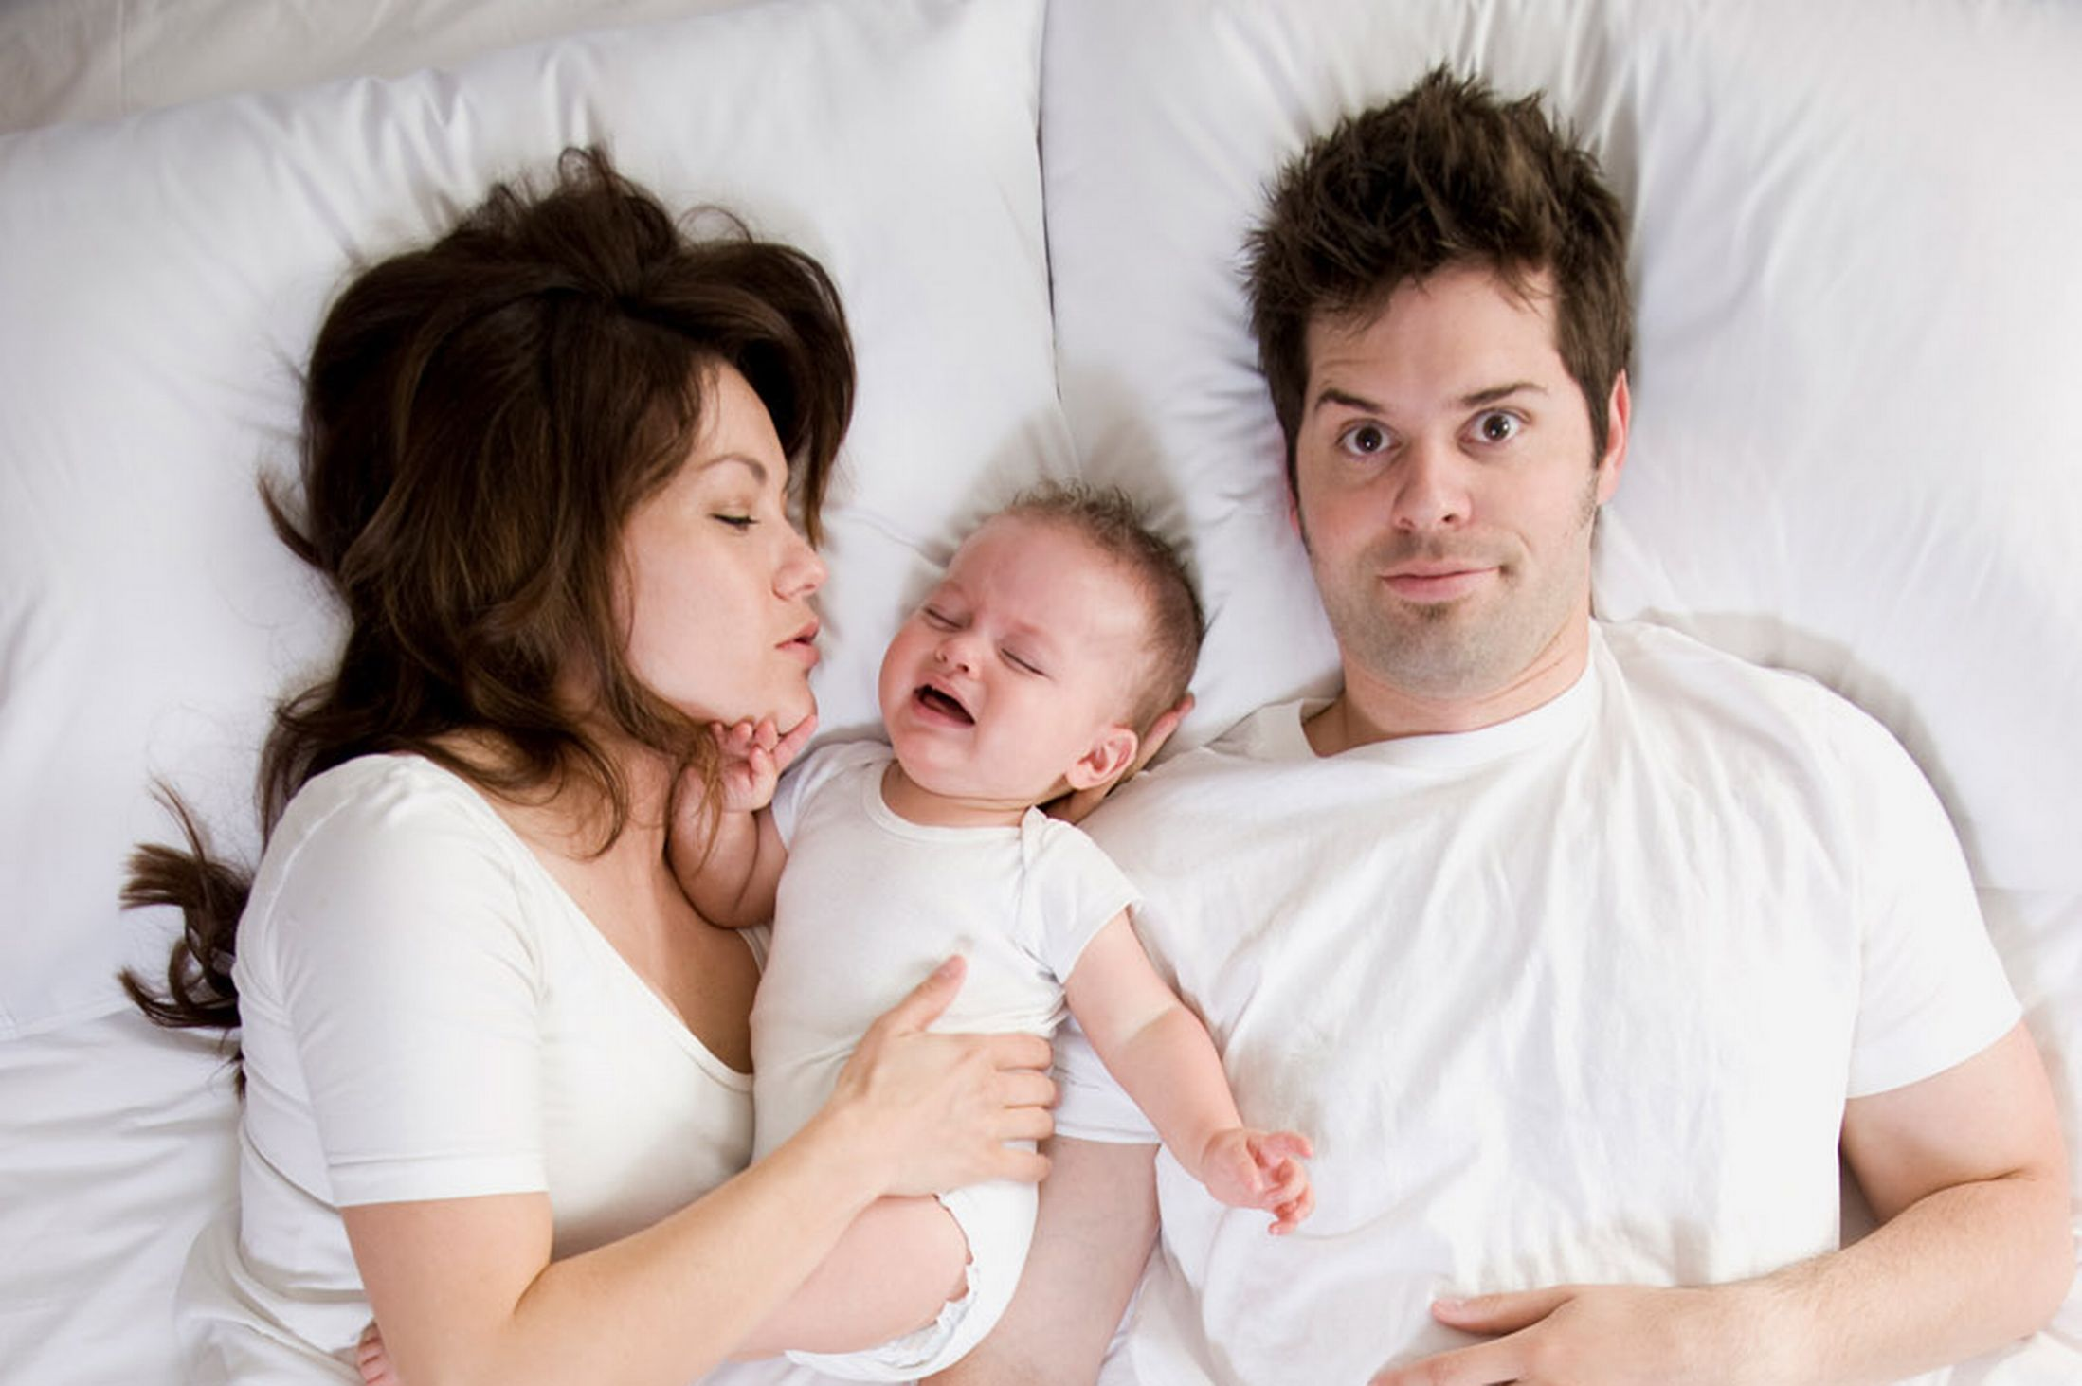
INSONNIE DURANTE LO SVILUPPO
INFANZIA/PRESCOLARE
Insonnia comportamentale (associazione/ limit setting)
Coliche
Allergia alimentare (allergia proteine latte vaccino)
SCOLARE
Insonnia iniziale
Paure all’addormentamento
ADOLESCENZA
Cattiva igiene del sonno/Sindrome da fase di sonno ritardata
Insonnia da abuso di sostanze
Insonnia ambientale (tecnologia…)
INDIPENDENTE DALL’ETA’
Associata con disturbi medici, neurologici o psichiatrici

Slide 14
INSONNIA COMPORTAMENTALE (ICDS-3)
Eziologia ascrivibile a comportamenti errati appresi dal bambino
3 Sottotipi:
Sleep-Onset Association Type: i bambini che si rifiutano di dormire perchè necessitano di uno specifico oggetto o persona per addormentarsi o riaddormentarsi. Più frequente nei bambini più piccoli e caratterizzata da risvegli multipli.
Limit-Setting Type: quando i genitori perdono il controllo sul comportamento dei bambini all’addormentamento o nei risvegli notturni. Più frequente nei bambini più grandi.
Combined Type: sintomi misti dei due sottotipi precedenti.
Terapia cognitivo-comportamentale

Slide 15

INSONNIE NEL PRIMO ANNO DI VITA:
ECCESSIVA INGESTIONE NOTTURNA DI FLUIDI
Risvegli multipli (>3) tutte le notti con ingestione di almeno 350 ml di liquidi (anche > 1000 ml) con incapacità a riaddormentarsi senza bere o mangiare
L’inizio del sonno e-o il riaddormentamento sono normali solo dopo l’ingestione di liquidi o cibo
I risvegli notturni sono legati a un condizionamento (addormentamento attraverso l’alimentazione, risvegli per abitudine a bere), ad un apprendimento di un ritmo alimentare polifasico o a eccessiva distensione vescicale
Terapia: rimuovere gradualmente l’associazione alimentazione/sonno

Slide 16
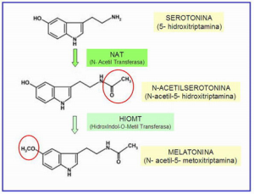
COLICHE DEI PRIMI 3 MESI
Serotonina (5HT) e Melatonina (MLT) hanno effetti opposti sulla muscolatura liscia intestinale:
la serotonina causa contrazione
la melatonina rilassamento (Weissbluth et al, 1992)

Slide 17
COLICHE : SEROTONINA VS MELATONINA
Le concentrazioni di serotonina (5HT) sono alte nei primi 3 mesi di vita e i picchi circadiani si verificano la sera.
Dopo i 3 mesi diminuiscono, ma continuano a mostrare periodicità circadiana con livelli elevati di notte.
L’ effetto della 5HT di contrazione della muscolatura liscia intestinale ha lo scopo probabilmente di favorire l’eliminazione fecale nei primi giorni dopo la nascita.
In alcuni bambini, le concentrazioni circolanti di 5HT e la sensibilità della muscolatura liscia intestinale alla 5HT possono portare a crampi dolorosi gastrointestinali la sera quando le concentrazioni di serotonina sono al massimo.
Durante i primi 3 mesi le concentrazioni circolanti di melatonina sono estremamente basse, tranne nei primi giorni dopo la nascita.
Dopo 3 mesi le concentrazioni di MLT aumentano e la MLT mostra ritmicità diurna con livelli elevati di notte.
La MLT rilassa la muscolatura liscia intestinale direttamente o inibendo l’effetto di contrazione della 5HT.
Il sistema di controbilanciamento della serotonina- melatonina che coinvolge la muscolatura liscia intestinale richiede circa 3 mesi per svilupparsi.
L’elevata concentrazione notturna di melatonina antagonizza l’effetto di contrazione della serotonina, causando la scomparsa delle coliche

Slide 18
ALLERGIA ALIMENTARE
Difficoltà di addormentamento
Risvegli notturni multipli
Sonnolenza diurna
Familiarità per patologie allergiche
Normalizzazione dopo l’eliminazione dell’ allergene

Slide 19

INSONNIA e GENETICA
L’attuale classificazione ICSD-3 descrive 3 sottotipi di insonnia comportamentale e promuove un approccio generico alla terapia dell’insonnia che non riesce a beneficiare alcuni sottogruppi di insonnia
L’insonnia è correlata a genotipi specifici che agiscono fin dalla prima infanzia (Armstrong, 2014)
L’ereditarietà contribuisce per il 30,8% alla durata del sonno notturno; 36,3% del sonno diurno; 35,3 % sui risvegli notturni (Brescianini, 2011) e 71% sulla durata del sonno breve e persistente (Touchette, 2013)

Slide 20
PREDISPOSIZIONE GENETICA ALL’INSONNIA
La storia familiare è il secondo più forte fattore predittivo nell’ insonnia pediatrica (LeBlanc, 2009) e l’ereditarietà dell’insonnia è tra il 42% e il 57% (Riemann , 2015)
L’ ereditarietà sembra spiegare molti specifici sintomi (durata del sonno, risvegli notturni) (Harvey , 2014)
L’anamnesi familiare deve essere inclusa nella valutazione dell’insonnia, suggerendo che esiste un fenotipo vulnerabile correlato alla predisposizione genetica (Palagini ,2014; Van de Laar, 2017)

Slide 21
VALUTAZIONE DELL’INSONNIA
1. VALUTARE L’ ANAMNESI FAMILIARE PER VERIFICARE LA PREDISPOSIZIONE GENETICA ALL’INSONNIA
Anemia da carenza di ferro, Sd delle gambe senza riposo (RLS)
Insonnia, Parasonnie
Disturbi d’ansia e dell’umore
Cefalea/emicrania
Allergie
Malattie neurologiche
2. VALUTARE L’INSONNIA SULLA BASE DI DESCRITTORI COMUNI DA PARTE DEI GENITORI
Mio figlio combatte contro il sonno
Si sveglia ogni ora!
Non ha problemi ad addormentarsi ma si sveglia nel cuore della notte e vuole giocare!
E’ come un cavallo nel letto!
Si muove molto durante la notte
Ha difficoltà ad addormentarsi e vuole essere cullato quando si sveglia nella notte
3. STORIA CLINICA DEL PAZIENTE
RGE, dermatite atopica, infezioni ricorrenti…

Slide 22

E’ NECESSARIA UNA CLASSIFICAZIONE DIVERSA PER GUIDARE LA SCELTA TERAPEUTICA?
SI !!

Slide 23
FENOTIPI DI INSONNIA
338 bambini (6-48 mesi) con insonnia resistente agli approcci comportamentali divisi in 3 gruppi in base alla clinica, all’anamnesi patologica e all’anamnesi familiare suggerendo 3 fenotipi:
Classe 1: 17% (n=58) Difficoltà nell’addormentamento con irrequietezza notturna e risvegli notturni
Storia familiare di anemia da carenza di ferro e RLS
Classe 2: 21% (n=71) Risvegli mattutini precoce
Storia familiare di depressione, disturbi dell’umore o cefalea
Classe 3: 62% (n= 209) Difficoltà di addormentamento e risvegli notturni
Storia familiare di allergie
Bruni O. et al, 2018. Clinically Oriented Subtyping of Chronic Insomnia of Childhood. J. Pediatr. 196, 194-200.

Slide 24
Bruni et al,. Chronic insomnia of early childhood: Phenotypes and pathophysiology. Neuroscience Biobehav Rev. 2022; 137: 104653.

Slide 25

INSONNIE DURANTE LO SVILUPPO
INFANZIA/PRESCOLARE
Insonnia comportamentale (associazione/ limit setting)
Coliche
Allergia alimentare (allergia proteine latte vaccino)
SCOLARE
Insonnia iniziale
Paure all’addormentamento
ADOLESCENZA
Cattiva igiene del sonno/Sindrome da fase di sonno ritardata
Insonnia da abuso di sostanze
Insonnia ambientale (tecnologia…)
INDIPENDENTE DALL’ETA’
Associata con disturbi medici, neurologici o psichiatrici

Slide 26

INSONNIE DELL’ ETA’ SCOLARE
PAURE DELL’ ADDORMENTAMENTO
Bambini normali
Al momento di andare a dormire hanno paura, chiudono porte e finestre
Hanno paura di non addormentarsi, costringono i genitori a stargli vicino e non tollerano che qualcuno si addormenti prima
Tipico esordio tra 8-10 anni (morte = punto di non ritorno)
Terapia: rinforzo positivo, tecniche di rilassamento, se disturbo di ansia: psicoterapia

Slide 27

INSONNIE DURANTE LO SVILUPPO
INFANZIA/PRESCOLARE
Insonnia comportamentale (associazione/ limit setting)
Coliche
Allergia alimentare (allergia proteine latte vaccino)
SCOLARE
Insonnia iniziale
Paure all’addormentamento
ADOLESCENZA
Cattiva igiene del sonno/Sindrome da fase di sonno ritardata
Insonnia da abuso di sostanze
Insonnia ambientale (tecnologia…)
INDIPENDENTE DALL’ETA’
Associata con disturbi medici, neurologici o psichiatrici

Slide 28
IL SONNO IN ADOLESCENZA
Ritardo orario di addormentamento
2 h di ritardo nell’orario di addormentamento
perdono 3 ore di sonno in 2 anni (da 10 a 7 ore)
Anticipo ora sveglia mattutina
Irregolarità del ritmo sonno veglia
Discrepanza sonno weekday/weekend
Weekend oversleep: perpetual jet lag
Aumento fisiologico sonnolenza
Tendenza a ritardo di fase (gufi)
Nap: 23% tra 15 e 18 anni

Slide 29
INSONNIE IN ADOLESCENZA:
IGIENE DEL SONNO INADEGUATA
Criteri per definire una cattiva igiene del sonno: ora di addormentamento dopo le 23, ora di risveglio dopo le 8, sonnellini diurni, schemi irregolari di sonno (differenza orario addormentamento e risveglio > 1 h nei giorni di scuola), bere sostanze eccitanti nel tardo pomeriggio-sera, uso di droghe
Conseguenze: inversione ritmo sonno veglia, eccessiva sonnolenza o iperattività, problemi a scuola e difficoltà di rapporto con i coetanei
Spia di depressione maggiore o schizofrenia
Terapia: igiene del sonno, melatonina

Slide 30
CAMBIAMENTI NEL COMPORTAMENTO DEGLI ADOLESCENTI
Oggi gli adolescenti hanno maggiori probabilità di essere deprivati di sonno. Nel 2015 il 57 % in più degli adolescenti è stato privato del sonno rispetto al 1991. Dal 2012 al 2015, il 22 % in più degli adolescenti non è riuscito a dormire sette ore (Twenge, 2017)
I cambiamenti marcati sono iniziati nel 2012, l’arrivo degli smartphone

Slide 31

IMPATTO DELL’USO DEI DISPOSITIVI
SUL SONNO
1117 bambini con età media 25 mesi: 34 % fa uso di tablet e smartphone, il 17,8 % 1-2 volte /settimana, il 12 % 3-5 volte/settimana, il 6,8 % sempre! Conseguenze: sonno più breve e latenza del sonno più lunga (Gallimberti, 2019)
L’aumento dell’uso di internet è associato a una durata del sonno più breve , ora addormentamento più tardiva, aumento della stanchezza diurna (Garmy et al, 2012), latenze del sonno più lunghe (Shochat et al, 2010)
Più i dispositivi sono interattivi, maggiori sono le difficoltà di addormentamento e il sonno non riposante (Gradisar et al. , 2013; Twenge et al., 2019)

Slide 32
IMPATTO DELL’ USO DEI DISPOSITIVI SUL SONNO
Il 37% degli adolescenti riferisce di perdere il sonno a causa dei social network (Espinoza et al , 2011)
I messaggi durante la notte disturbano il sonno: 86% degli adolescenti dorme con il telefono in camera da letto, sotto il cuscino o in mano (Lenhart et al, 2010)
Il 92% on line ogni giorno, 24% on line costantemente
I messaggi in arrivo creano pressione per essere disponibili 24/7 e ansia quando l’accesso è limitato (Thomee et al, 2010)
Educazione sull’utilizzo della tecnologia

Slide 33
INSONNIE DURANTE LO SVILUPPO
INFANZIA/PRESCOLARE
Insonnia comportamentale (associazione/ limit setting)
Coliche
Allergia alimentare (allergia proteine latte vaccino)
SCOLARE
Insonnia iniziale
Paure all’addormentamento
ADOLESCENZA
Cattiva igiene del sonno/Sindrome da fase di sonno ritardata
Insonnia da abuso di sostanze
Insonnia ambientale (tecnologia…)
INDIPENDENTE DALL’ETA’
Associata con disturbi medici, neurologici o psichiatrici

Slide 34
INSONNIE LEGATE A PATOLOGIE ORGANICHE
Qualsiasi malattia cronica può comportare insonnia, per il dolore, il rialzo febbrile, il malessere oppure per il trattamento farmacologico.
Otite, infezioni alte e basse vie respiratorie, reflusso gastro-esofageo, broncospasmo, asma, dermatite atopica
Le insonnie da cause organiche sono meno frequenti (circa 1/5) rispetto a quelle da cause psicofisiologiche o comportamentali
Le caratteristiche che devono far sospettare una eziologia organica sono: risvegli prolungati, netta riduzione del tempo totale di sonno, veglia nella prima parte della notte, disturbi del comportamento diurno (iperattività).

Slide 35
TAKE HOME MESSAGES
Esistono diversi sottotipi di insonnia con differenti espressioni fenotipiche ed associati a differenti meccanismi patofisiologici.
L’anamnesi familiare, le caratteristiche cliniche dell’ insonnia e la storia specifica del bambino costituiscono delle importanti variabili che devono essere prese in considerazione dal clinico nella valutazione dell’insonnia.
Riconoscere i diversi sottotipi di insonnia permette di ottimizzare la valutazione e aiuta nella scelta terapeutica.

Slide 36
TAKE HOME MESSAGES
L’ insonnia è frequente , non sempre è transitoria e solo marginalmente diminuisce con l’età (Fernandez -Mendoza, 2021).
Persistendo l'insonnia dall'infanzia nell’età adulta è fondamentale promuoverne una maggiore conoscenza come una questione di sanità pubblica.

Slide 37
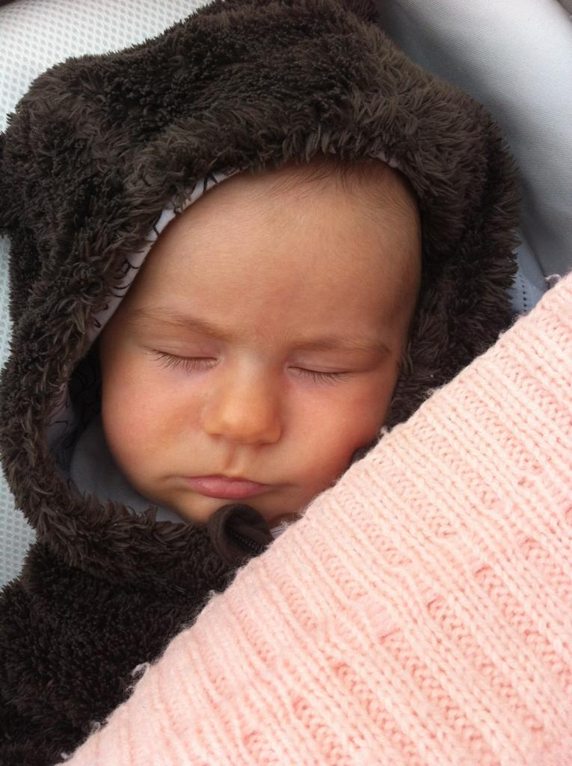
GRAZIE DELL’ ATTENZIONE

